Slide 1
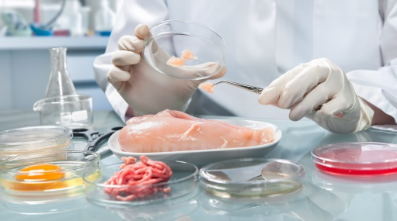
Université des Sciences et de la Technologie d’Oran -Mohamed Boudiaf (USTO- MB)
Faculté Des Sciences de la Nature et de la Vie.
Département de Biotechnologie.
La sécurité microbiologique des aliments
Dr. BELDJILALI.A
beldjilaliaf@gmail.com
Année : 2017/2018
Module: Toxicologie et Sécurité Microbiologique des Aliments - Licence 3- Nutrition, Alimentation et Pathologie Faculté : SNV Département de Biotechnologie

Slide 2
La Sécurité Microbiologique Des Aliments- USTO- MB
Introduction à la microbiologie des aliments
Module: Toxicologie et Sécurité Microbiologique des Aliments - Licence 3- Nutrition, Alimentation et Pathologie Faculté : SNV Département de Biotechnologie

Slide 3
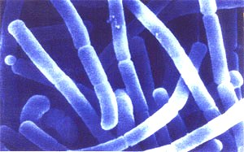
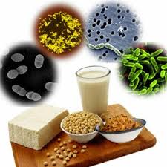
1
La Sécurité Microbiologique Des Aliments- USTO- MB
Introduction à la microbiologie des aliments
La microbiologique: la science qui s’intéresse à l’étude des micro-organismes.
Applications dans plusieurs domaines, particulièrement dans
L’Alimentation et Industrie alimentaire.
La microbiologique alimentaire: études de la flore microbienne présente dans les aliments
Recherche des espèces favorable
Détermination de leurs action
Étude des procédés de transformation
Module: Toxicologie et Sécurité Microbiologique des Aliments - Licence 3- Nutrition, Alimentation et Pathologie Faculté : SNV Département de Biotechnologie

Slide 4
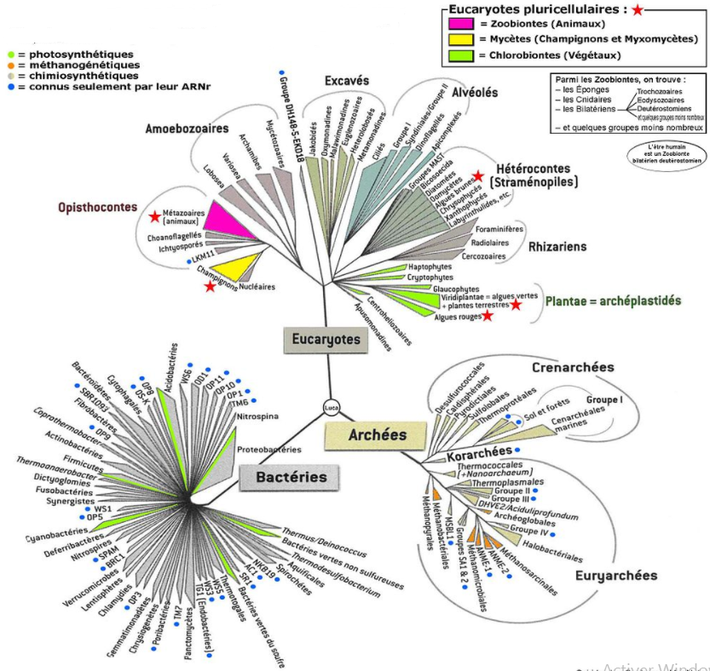
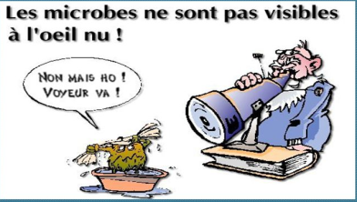
2
La Sécurité Microbiologique Des Aliments- USTO- MB
Rappels de microbiologie générale
1/ Diversité du monde microbien
Le terme microbe ( micro-organisme) se rapporte à l’ensemble des êtres vivant invisible à l’œil nu et dont les cellules ne sont pas différenciées ni assemblées en tissus
1.1. Classification phylogénétique du vivant:
Par Guillaume Lecointre et Hervé Le Guyader (2006) et d'après Purificación López-García & David Moreira (2008)
Module: Toxicologie et Sécurité Microbiologique des Aliments - Licence 3- Nutrition, Alimentation et Pathologie Faculté : SNV Département de Biotechnologie

Slide 5
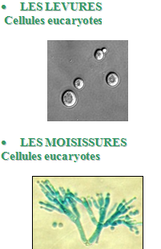
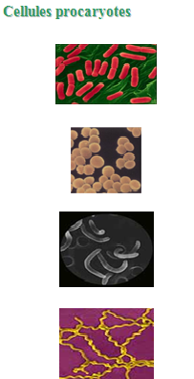
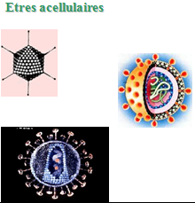
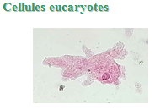
3
La Sécurité Microbiologique Des Aliments- USTO- MB
Rappels de microbiologie générale
1/ Diversité du monde microbien
1.2. Classification du monde microbien :
1
Procaryotes Bactéries
2
Champignons (Mycètes)
Levures
Moisissures
3
Protistes eucaryotes
Protozoaires
Les algues
4
Acellulaire
Virus
Module: Toxicologie et Sécurité Microbiologique des Aliments - Licence 3- Nutrition, Alimentation et Pathologie Faculté : SNV Département de Biotechnologie

Slide 6
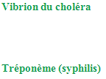
4
La Sécurité Microbiologique Des Aliments- USTO- MB
Rappels de microbiologie générale
1/ Diversité du monde microbien
1.3. Caractéristiques morphologiques des micro-organismes:
1
Procaryotes Bactéries
Selon leur forme et le regroupement, les bactéries sont classées en
3 groupes:
Des procaryotes unicellulaire (diamètre = 0,5 à 1,5µm).
Structure simple.
Peuplent tous les milieux.
Pouvoir de génération très élevé (une bactérie se divise toutes les 20 min).
Certains sont pathogène, d’autres utiles.
Elles peuvent se différenciées par leur: caractères phénotypique, forme, taille ,structure, activités chimiques, par les éléments nutritifs, par la forme de l'énergie qu'elles utilisent, par les conditions physiques dans lesquelles elles peuvent croître, par leur réactions à certains colorants.
Module: Toxicologie et Sécurité Microbiologique des Aliments - Licence 3- Nutrition, Alimentation et Pathologie Faculté : SNV Département de Biotechnologie

Slide 7
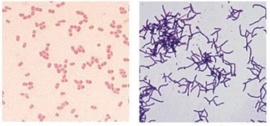
5
La Sécurité Microbiologique Des Aliments- USTO- MB
Rappels de microbiologie générale
1/ Diversité du monde microbien
1.3. Caractéristiques morphologiques des micro-organismes:
1
Procaryotes Bactéries
Selon la coloration de Gram: la coloration de la paroi peut être de
Sortes différentes.
Gram négative
Gram positive
Module: Toxicologie et Sécurité Microbiologique des Aliments - Licence 3- Nutrition, Alimentation et Pathologie Faculté : SNV Département de Biotechnologie
Ultrastructure schématisée de la cellule bactérienne

Slide 8
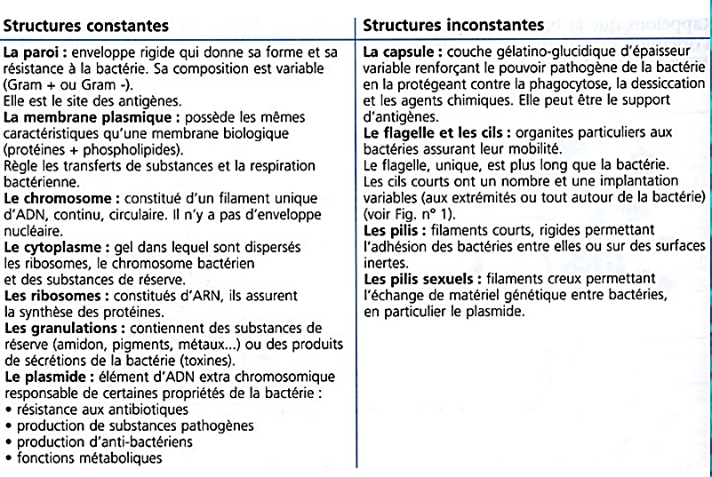
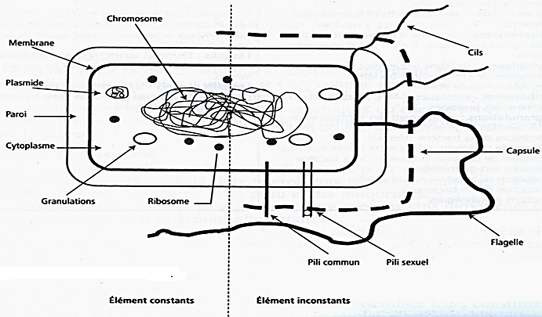
6
Rappels de microbiologie générale
La Sécurité Microbiologique Des Aliments- USTO- MB
1/ Diversité du monde microbien
1.3. Caractéristiques morphologiques des micro-organismes:
1
Procaryotes Bactéries
La structure de la cellule bactérienne
Cellule procaryote.
Absence d’organites cytoplasmiques limités par une membrane.
Structure structures constantes et d’autres facultatifs.
Schéma de la structure d’une cellule bactérienne.
Module: Toxicologie et Sécurité Microbiologique des Aliments - Licence 3- Nutrition, Alimentation et Pathologie Faculté : SNV Département de Biotechnologie
Ultrastructure schématisée de la cellule bactérienne

Slide 9
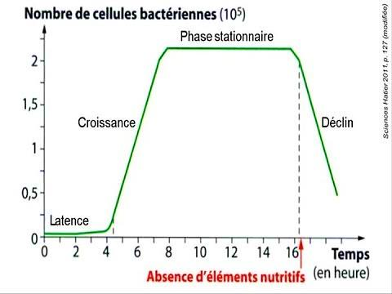
7
Rappels de microbiologie générale
La Sécurité Microbiologique Des Aliments- USTO- MB
1/ Diversité du monde microbien
1.3. Caractéristiques morphologiques des micro-organismes:
1
Procaryotes Bactéries
La multiplication bactérienne
Mode de reproduction par: scissiparité ou bipartition.
La croissance d’une cellule bactérienne se fait selon une courbe.
Temps de génération 20 min.
Module: Toxicologie et Sécurité Microbiologique des Aliments - Licence 3- Nutrition, Alimentation et Pathologie Faculté : SNV Département de Biotechnologie
Ultrastructure schématisée de la cellule bactérienne

Slide 10
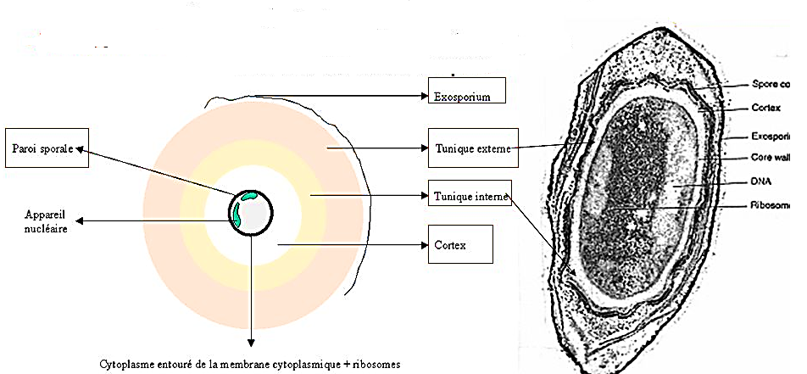
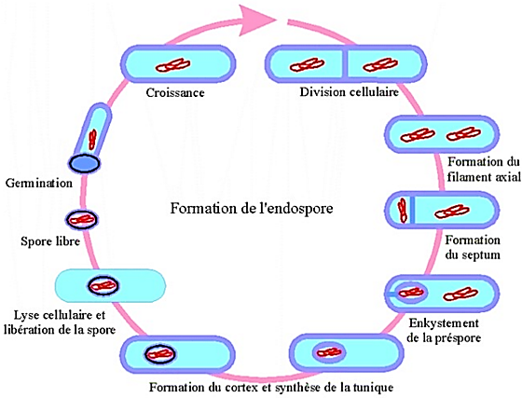
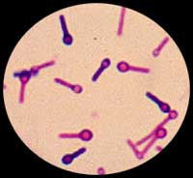
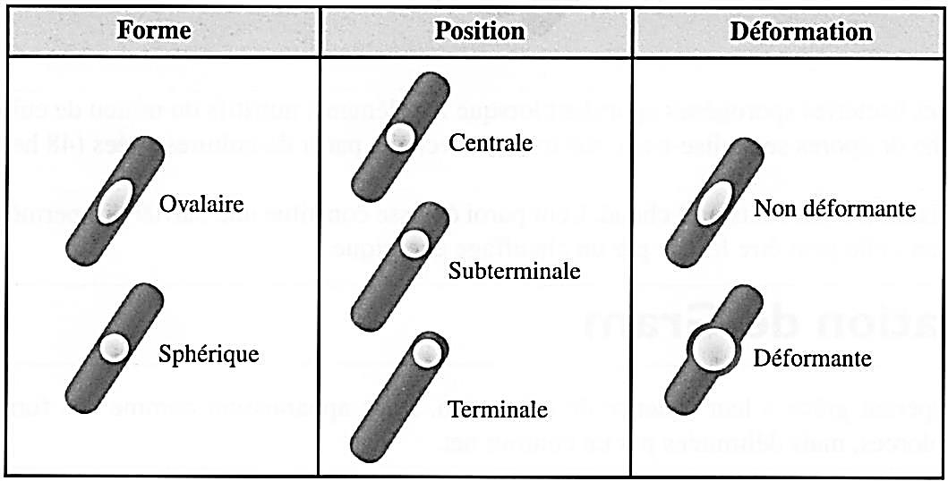
8
Rappels de microbiologie générale
La Sécurité Microbiologique Des Aliments- USTO- MB
1/ Diversité du monde microbien
1.3. Caractéristiques morphologiques des micro-organismes:
1
Procaryotes Bactéries
La sporulation bactérienne
Conditions défavorables, épuisement des éléments nutritifs: sporulation.
Améliorations des conditions: la germination(retourne à l’état végétatif de la bactérie)
Types des spores bactérienne
La spore: c’est une forme de résistance condensée (génome+ partie de cytoplasme déshydratée)
autour d’enveloppe très résistant)
Observation microscopique des spores
Schéma d’une spore bactérienne
Schéma de la sporulation et la germination bactérienne
Module: Toxicologie et Sécurité Microbiologique des Aliments - Licence 3- Nutrition, Alimentation et Pathologie Faculté : SNV Département de Biotechnologie
Ultrastructure schématisée de la cellule bactérienne

Slide 11
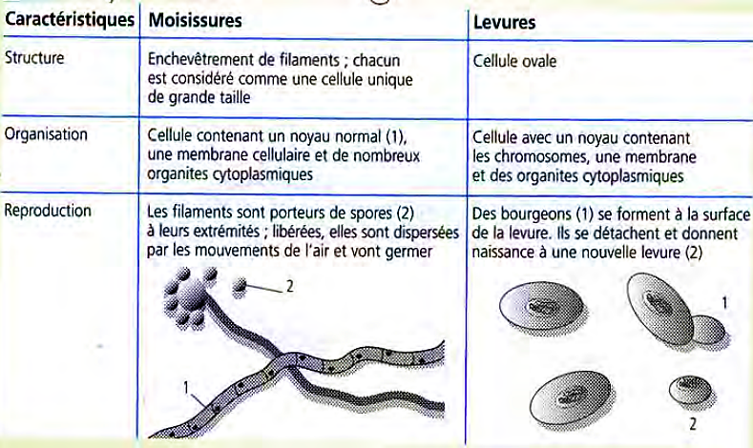
9
Rappels de microbiologie générale
La Sécurité Microbiologique Des Aliments- USTO- MB
1/ Diversité du monde microbien
1.3. Caractéristiques morphologiques des micro-organismes:
2
Champignons (Mycètes)
Module: Toxicologie et Sécurité Microbiologique des Aliments - Licence 3- Nutrition, Alimentation et Pathologie Faculté : SNV Département de Biotechnologie

Slide 12
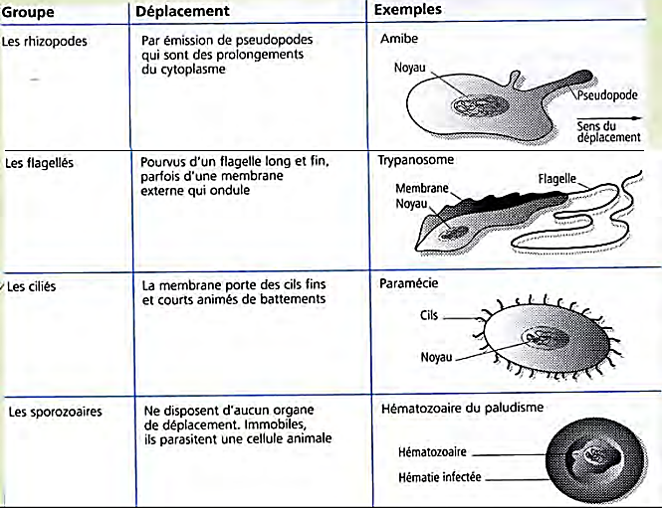
7
Rappels de microbiologie générale
La Sécurité Microbiologique Des Aliments- USTO- MB
1/ Diversité du monde microbien
1.3. Caractéristiques morphologiques des micro-organismes:
3
Protistes eucaryotes
1/Les protozoaires
Structure est la plus proche de celle d’une cellule animale.
Procaryotes hétérotrophes dont les cellules sont dépourvues de la paroi.
Classification en 4 groupes selon le mode de déplacement.
Module: Toxicologie et Sécurité Microbiologique des Aliments - Licence 3- Nutrition, Alimentation et Pathologie Faculté : SNV Département de Biotechnologie

Slide 13
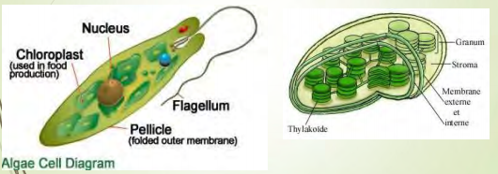
11
Rappels de microbiologie générale
La Sécurité Microbiologique Des Aliments- USTO- MB
1/ Diversité du monde microbien
1.3. Caractéristiques morphologiques des micro-organismes:
3
Protistes eucaryotes
2/Les algues
Vaste groupe d’organismes proche des végétaux.
Possèdent la paroi pectocellulosique et le caractères autotrophe (photosynthétique).
Présence de chloroplaste .
Certains sont toxiques et contaminent les produits de mer, d’autre utilisées en industrie alimentaire ou
microbiologie (agar).
Module: Toxicologie et Sécurité Microbiologique des Aliments - Licence 3- Nutrition, Alimentation et Pathologie Faculté : SNV Département de Biotechnologie

Slide 14
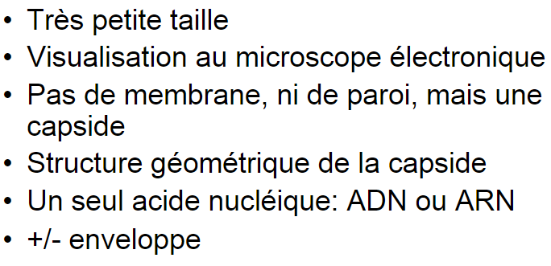
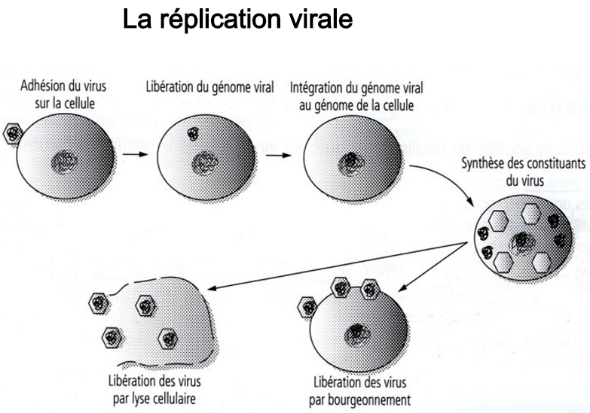
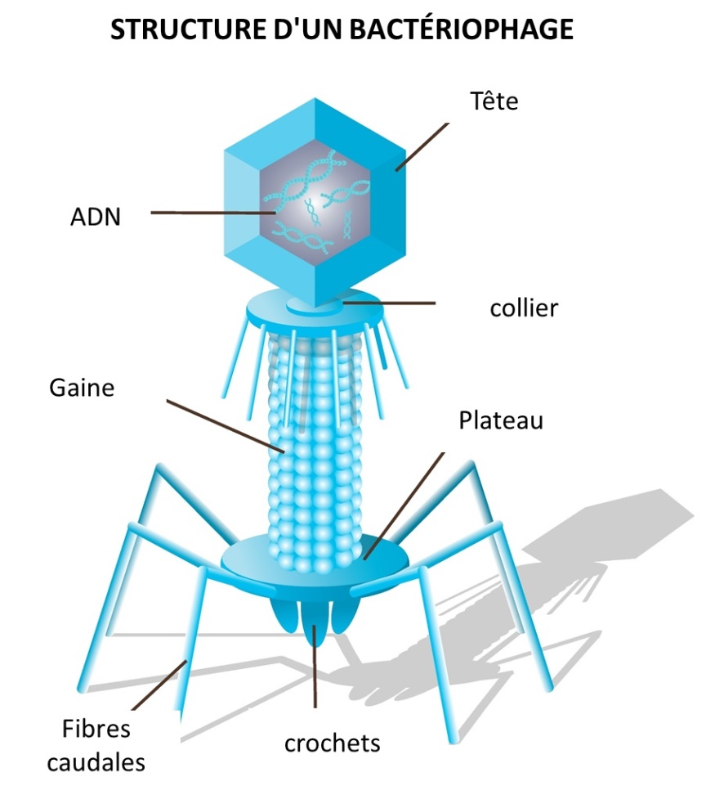
12
Rappels de microbiologie générale
La Sécurité Microbiologique Des Aliments- USTO- MB
1/ Diversité du monde microbien
1.3. Caractéristiques morphologiques des micro-organismes:
4
Acellulaire
Virus
Module: Toxicologie et Sécurité Microbiologique des Aliments - Licence 3- Nutrition, Alimentation et Pathologie Faculté : SNV Département de Biotechnologie

Slide 15
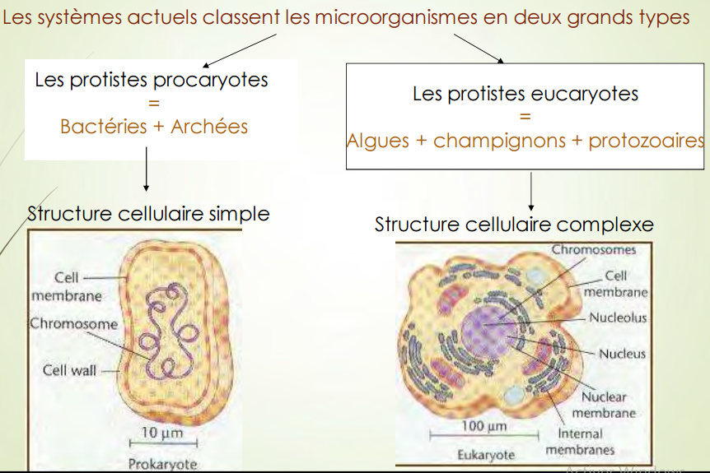
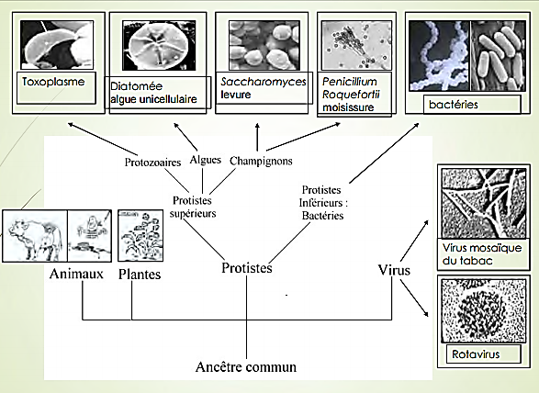
13
La Sécurité Microbiologique Des Aliments- USTO- MB
Rappels de microbiologie générale
2/ En résumé
Module: Toxicologie et Sécurité Microbiologique des Aliments - Licence 3- Nutrition, Alimentation et Pathologie Faculté : SNV Département de Biotechnologie

Slide 16
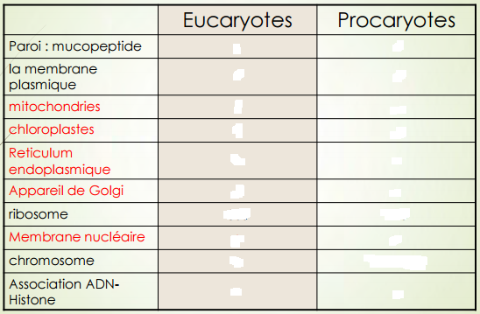
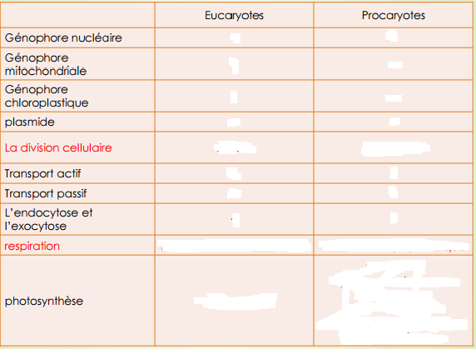
14
La Sécurité Microbiologique Des Aliments- USTO- MB
Rappels de microbiologie générale
3/ Différences entre cellule procaryotes et eucaryotes
Module: Toxicologie et Sécurité Microbiologique des Aliments - Licence 3- Nutrition, Alimentation et Pathologie Faculté : SNV Département de Biotechnologie

Slide 17
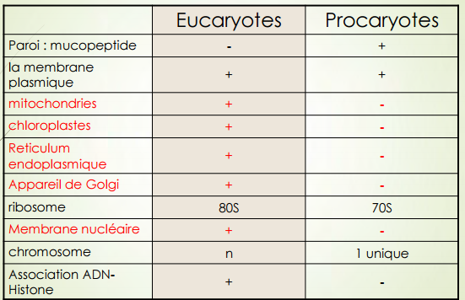
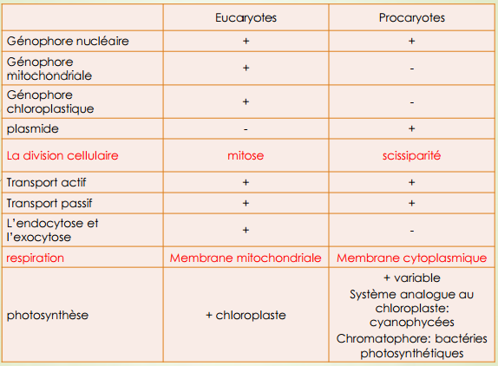
15
La Sécurité Microbiologique Des Aliments- USTO- MB
Rappels de microbiologie générale
3/ Différences entre cellule procaryotes et eucaryotes
Module: Toxicologie et Sécurité Microbiologique des Aliments - Licence 3- Nutrition, Alimentation et Pathologie Faculté : SNV Département de Biotechnologie

Slide 18
La Sécurité Microbiologique Des Aliments- USTO- MB
Sécurité microbiologique des aliments
Module: Toxicologie et Sécurité Microbiologique des Aliments - Licence 3- Nutrition, Alimentation et Pathologie Faculté : SNV Département de Biotechnologie

Slide 19
17
La Sécurité Microbiologique Des Aliments- USTO- MB
1- Principe de la toxi- infection:
1.1/ Définition:
Intoxication :
L’ingestion d’aliments qui contiennent des bactéries, virus ou substances chimiques ( pesticides).
Intoxination :
L’ingestion d’aliments contaminés par une ou plusieurs toxines libérées par des micro-organismes, les toxines sont indépendantes des germes producteurs.
Module: Toxicologie et Sécurité Microbiologique des Aliments - Licence 3- Nutrition, Alimentation et Pathologie Faculté : SNV Département de Biotechnologie

Slide 20
18
1- Principe de la toxi- infection:
La Sécurité Microbiologique Des Aliments- USTO- MB
1.1/ Définition
T . I .A :
Une Toxi-Infection Alimentaire est une maladie souvent infectieuse et accidentelle, causée par l’ingestion d’aliments contaminés certains agents infectieux ou par leurs toxines.
T . I . A = intoxication + infection
Module: Toxicologie et Sécurité Microbiologique des Aliments - Licence 3- Nutrition, Alimentation et Pathologie Faculté : SNV Département de Biotechnologie

Slide 21
19
1- Principe de la toxi- infection:
La Sécurité Microbiologique Des Aliments- USTO- MB
1.1/ Définition
T . I .A . C :
Une Toxi-Infection Alimentaire Collective:
C’est une Maladie à Déclaration Obligatoire MDO.
Définit par l’apparition d’au moins deux cas groupés avec des symptomatologie similaires, en général gastro-intestinales pouvant être rapportée à la prise d’une même origine alimentaire.
Module: Toxicologie et Sécurité Microbiologique des Aliments - Licence 3- Nutrition, Alimentation et Pathologie Faculté : SNV Département de Biotechnologie

Slide 22
20
1- Principe de la toxi- infection:
La Sécurité Microbiologique Des Aliments- USTO- MB
1.2/ Toxicité d’origine bactérienne
Rôle de l’aliment:
Passif : simple vecteurs de l’agent pathogène.
Actif: siège de la multiplication microbienne ± production de toxines.
Facteurs favorisants la multiplication bactérienne:
Temps: la multiplication des germes est plus importante que le délai entre la cuisson et la consommation.
Température: la pluparts des germes responsables des TIA sont mésophiles (T° entre 20-40°C).
Atmosphère autour de l’aliment: l’anaérobiose des conserves favorise la prolifération des bactéries anaérobies.
Causes des T . I . A :
Travailleurs malade manipulant les aliments, transmission par l’eau, les animaux, aliments crus ou cuisson insuffisante, non respect de la chaine froide ou chaude
Pouvoir infectieux :
C’est la propriété que peut posséder ou non une bactérie d’envahir les tissus de l’hôte ( pouvoir
de contamination, de multiplication, de pénétration, activités enzymatiques néfastes, utilisation
des métabolites de l’hôte et libération des toxines).
Module: Toxicologie et Sécurité Microbiologique des Aliments - Licence 3- Nutrition, Alimentation et Pathologie Faculté : SNV Département de Biotechnologie

Slide 23
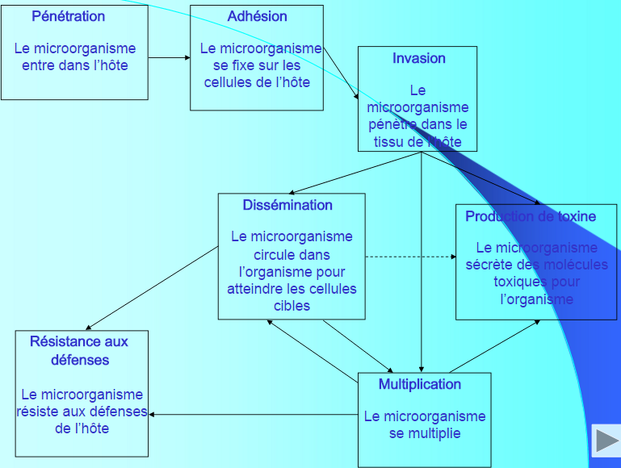
21
1- Principe de la toxi- infection:
La Sécurité Microbiologique Des Aliments- USTO- MB
1.2/ Toxicité d’origine bactérienne
Étapes de l’infection:
1- Contamination : pour qu’il ait infection il faut d’abord qu’il ait une contamination. Cette dernière n’évolue pas forcément vers une infection ( germes en faible quantité: dose minimale d’infection).
2- Pénétration :par une plaie sur la peau, par voies digestives, germes entéro-pathogènes par libération
de toxines.
3- L’action: la croissance in vivo des germes et l’infection des tissus.
Module: Toxicologie et Sécurité Microbiologique des Aliments - Licence 3- Nutrition, Alimentation et Pathologie Faculté : SNV Département de Biotechnologie

Slide 24
22
1- Principe de la toxi- infection:
La Sécurité Microbiologique Des Aliments- USTO- MB
1.2/ Toxicité d’origine bactérienne
Les TIA provoquent des maladies à l’homme grâce à deux processus de pathogénicité:
a/ la virulence: la capacité de certains microbes à envahir l’organisme, à s’y multiplier et à provoquer
des troubles plus au moins rapidement.
b/ la toxinogénèse (pouvoir toxique): capacité du microbe à fabriquer des toxines, il en existe 2 types
de toxine:
Endotoxine
Exotoxine
Module: Toxicologie et Sécurité Microbiologique des Aliments - Licence 3- Nutrition, Alimentation et Pathologie Faculté : SNV Département de Biotechnologie

Slide 25
23
1- Principe de la toxi- infection:
La Sécurité Microbiologique Des Aliments- USTO- MB
1.2/ Toxicité d’origine bactérienne
Endotoxine
Exotoxine
Module: Toxicologie et Sécurité Microbiologique des Aliments - Licence 3- Nutrition, Alimentation et Pathologie Faculté : SNV Département de Biotechnologie

Slide 26
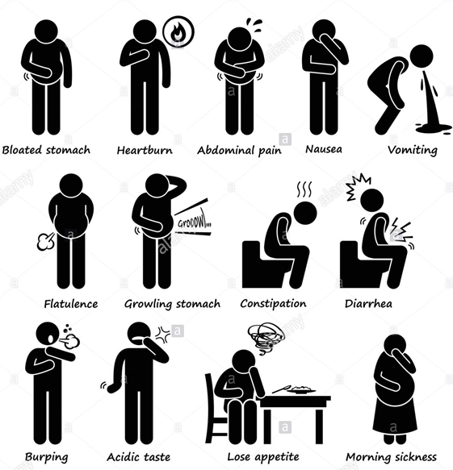
24
1- Principe de la toxi- infection:
La Sécurité Microbiologique Des Aliments- USTO- MB
2.2/ Symptômes:
Les symptômes débutent plusieurs heures à plusieurs jours après
l’ingestion et selon l’agent en cause ( période d’incubation):
-nausée.
Douleur abdominale.
Vomissements.
diarrhée.
Gastroentérite.
fièvre.
Maux de tête ou fatigue physique.
La durée entre la consommation d’un aliment souillé et l’apparition du premier symptômes de la maladie s’appelle: période d’incubation.
Cette période dure quelques heures à plusieurs jours, elle dépend de l’agent en cause, la quantité consommée, l'âge, l’état de santé du consommateur..
Module: Toxicologie et Sécurité Microbiologique des Aliments - Licence 3- Nutrition, Alimentation et Pathologie Faculté : SNV Département de Biotechnologie

Slide 27
25
1- Principe de la toxi- infection:
La Sécurité Microbiologique Des Aliments- USTO- MB
1.3/ Principaux agents des TIA:
Module: Toxicologie et Sécurité Microbiologique des Aliments - Licence 3- Nutrition, Alimentation et Pathologie Faculté : SNV Département de Biotechnologie

Slide 28
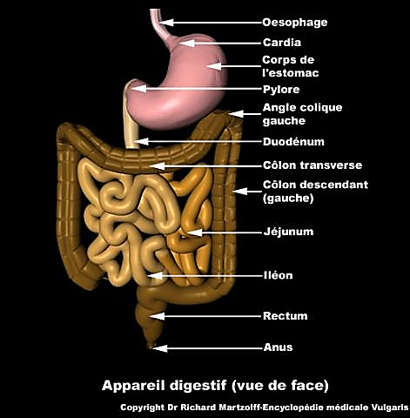
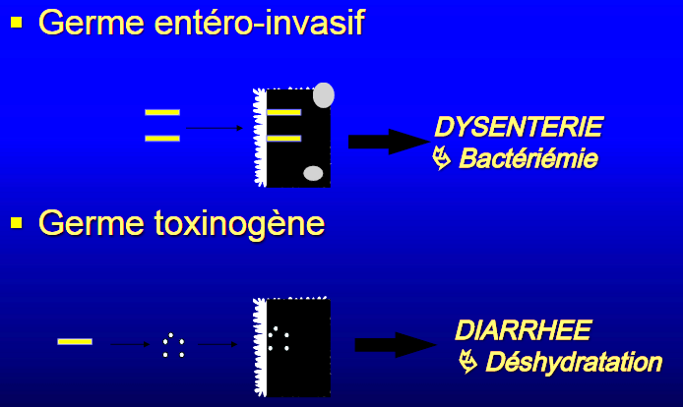
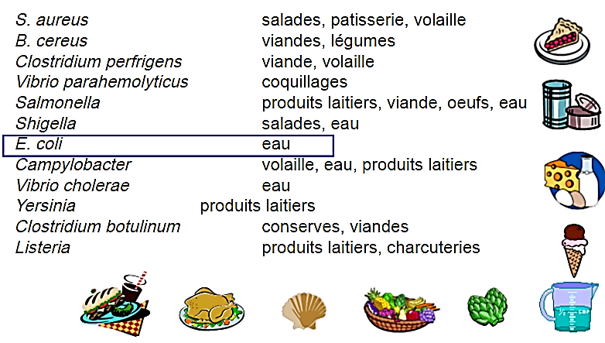
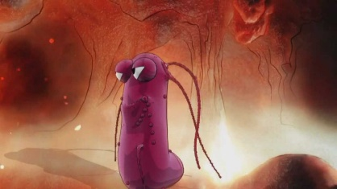
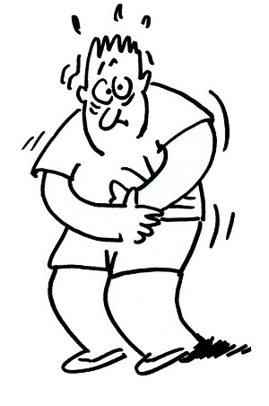
26
1- Principe de la toxi- infection:
La Sécurité Microbiologique Des Aliments- USTO- MB
1.4/ Agents infectieux responsables des TIA:
L’agent pathogène passe la barrière gastrique et atteint jéjunum et l’iléon.
Dans l’intestin grêle l’agent infectieux exerce son pouvoir pathogène soit:
Mécanisme entéro-invasif.
envahissement de l’épithélium digestif « entérocyte », ou tissus lymphoïdes sous muqueux.
Mécanisme toxinique:
(sécrétion des toxines sans destruction de l’épithélium).
Module: Toxicologie et Sécurité Microbiologique des Aliments - Licence 3- Nutrition, Alimentation et Pathologie Faculté : SNV Département de Biotechnologie

Slide 29
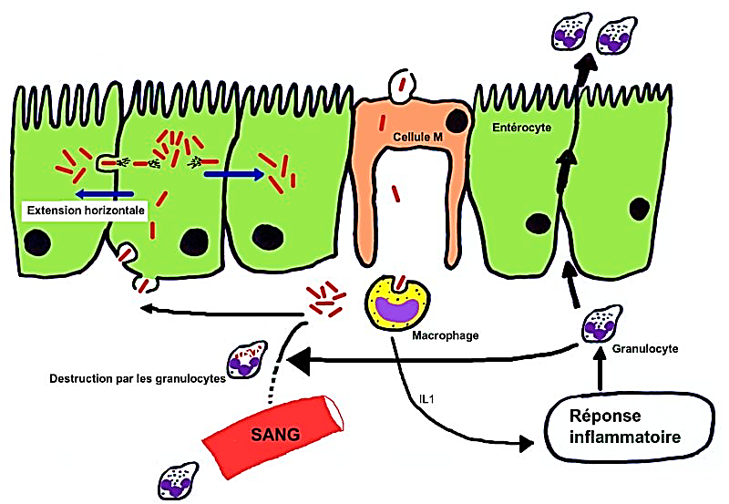
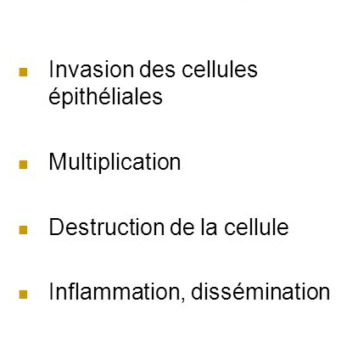
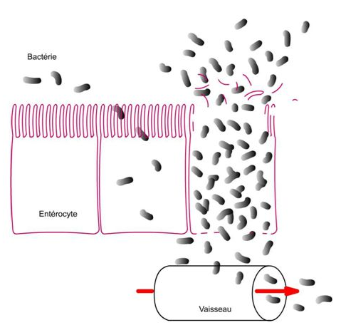
27
La Sécurité Microbiologique Des Aliments- USTO- MB
2- Physiopathologie des TIA:
Germe entéro-invasif
Germe toxinogéne
« Syndrome dysentérique »
Syndrome cholérique
Selles glairosanglantes ou purulentes (destruction épithéliale), la fièvre et les douleurs abdominales importantes avec épreintes et ténesmes.
Coproculture et hémoculture +.
Agents responsable:
- Shigella spp (ex: dysenteriae).
- Salmonella typhi et paratyphi.
- Yersinia spp ( ex:enterocolitica)
- Campylobacter spp ( ex: jejuni).
- E coli (EIEC: E coli entéro-invasif ,EHEC: E coli entéro hemorragique, O157H7).
- Listeria monocytogenes.
Module: Toxicologie et Sécurité Microbiologique des Aliments - Licence 3- Nutrition, Alimentation et Pathologie Faculté : SNV Département de Biotechnologie

Slide 30
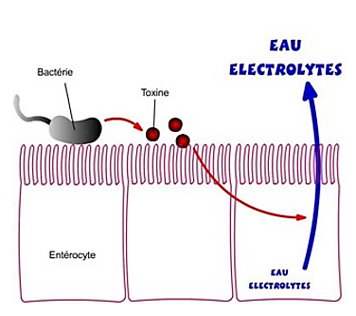
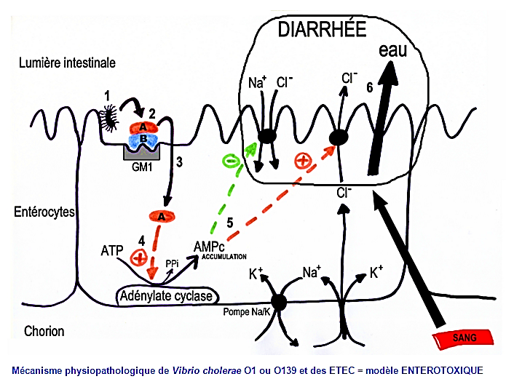
28
2- Physiopathologie des TIA:
La Sécurité Microbiologique Des Aliments- USTO- MB
Germe toxinogéne
Selles hydrique ( eau de riz), abondantes, pas de leucocytes ni glaire ou sang, vomissements, sans fièvre ni douleurs abdominales.
Agents responsable:
- Staphylococcus aureus
- Clostridium perfringens.
- Bacillus cereus.
- Vibrio cholerae
- E coli (ETEC: E coli entéro-toxinogène « TURISTA » diarrhée des voyageurs, EPEC: E coli entéro pathogène).
Module: Toxicologie et Sécurité Microbiologique des Aliments - Licence 3- Nutrition, Alimentation et Pathologie Faculté : SNV Département de Biotechnologie

Slide 31
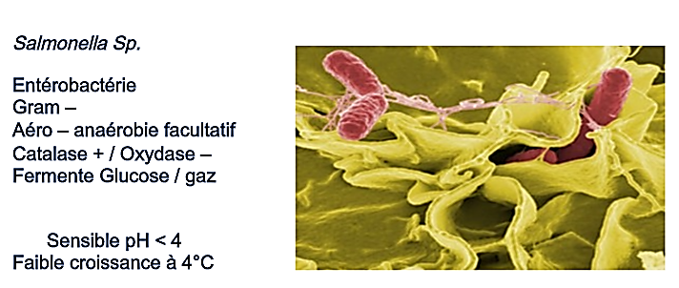
29
La Sécurité Microbiologique Des Aliments- USTO- MB
3- Caractéristiques des bactéries responsables des TIA :
A- Pathogènes ( entéro-invasif):
Module: Toxicologie et Sécurité Microbiologique des Aliments - Licence 3- Nutrition, Alimentation et Pathologie Faculté : SNV Département de Biotechnologie

Slide 32
30
La Sécurité Microbiologique Des Aliments- USTO- MB
3- Caractéristiques des bactéries responsables des TIA :
A- Pathogènes ( Toxines):
Module: Toxicologie et Sécurité Microbiologique des Aliments - Licence 3- Nutrition, Alimentation et Pathologie Faculté : SNV Département de Biotechnologie

Slide 33
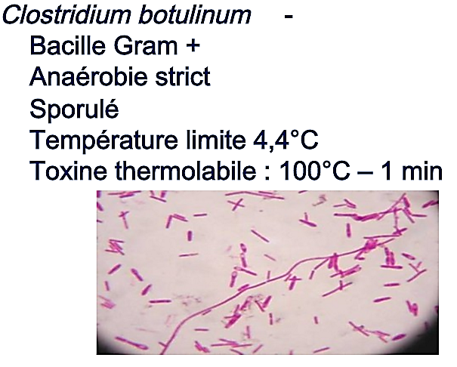
31
La Sécurité Microbiologique Des Aliments- USTO- MB
3- Caractéristiques des bactéries responsables des TIA :
B- Toxinogènes ( entéro-invasif):
Module: Toxicologie et Sécurité Microbiologique des Aliments - Licence 3- Nutrition, Alimentation et Pathologie Faculté : SNV Département de Biotechnologie

Slide 34
32
La Sécurité Microbiologique Des Aliments- USTO- MB
3- Caractéristiques des bactéries responsables des TIA :
B- Toxinogènes ( entéro-invasif):
Module: Toxicologie et Sécurité Microbiologique des Aliments - Licence 3- Nutrition, Alimentation et Pathologie Faculté : SNV Département de Biotechnologie

Slide 35
33
La Sécurité Microbiologique Des Aliments- USTO- MB
3- Caractéristiques des bactéries responsables des TIA :
B- Toxinogènes ( entéro-invasif):
Module: Toxicologie et Sécurité Microbiologique des Aliments - Licence 3- Nutrition, Alimentation et Pathologie Faculté : SNV Département de Biotechnologie

Slide 36
34
La Sécurité Microbiologique Des Aliments- USTO- MB
3- Caractéristiques des bactéries responsables des TIA :
B- Toxinogènes ( entéro-invasif):
Module: Toxicologie et Sécurité Microbiologique des Aliments - Licence 3- Nutrition, Alimentation et Pathologie Faculté : SNV Département de Biotechnologie

Slide 37
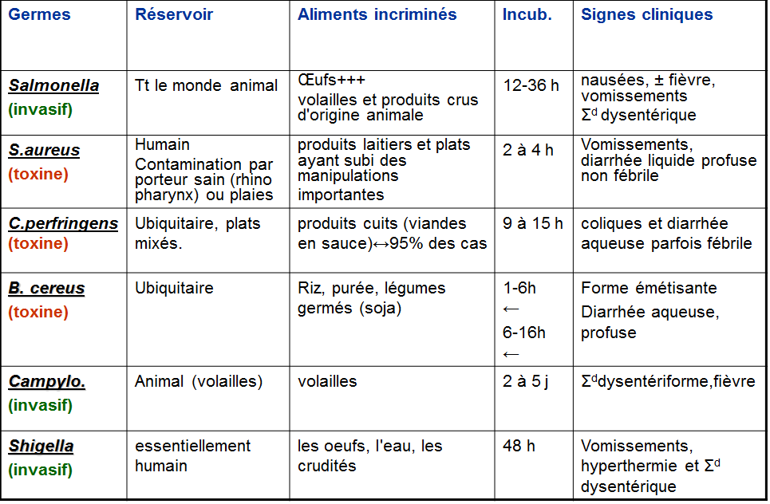
35
La Sécurité Microbiologique Des Aliments- USTO- MB
3- Caractéristiques des bactéries responsables des TIA :
Module: Toxicologie et Sécurité Microbiologique des Aliments - Licence 3- Nutrition, Alimentation et Pathologie Faculté : SNV Département de Biotechnologie

Slide 38
36
La Sécurité Microbiologique Des Aliments- USTO- MB
3- Caractéristiques des bactéries responsables des TIA :
Module: Toxicologie et Sécurité Microbiologique des Aliments - Licence 3- Nutrition, Alimentation et Pathologie Faculté : SNV Département de Biotechnologie

Slide 39
37
La Sécurité Microbiologique Des Aliments- USTO- MB
3- Caractéristiques des bactéries responsables des TIA :
Module: Toxicologie et Sécurité Microbiologique des Aliments - Licence 3- Nutrition, Alimentation et Pathologie Faculté : SNV Département de Biotechnologie

Slide 40
38
La Sécurité Microbiologique Des Aliments- USTO- MB
3- Caractéristiques des bactéries responsables des TIA :
Module: Toxicologie et Sécurité Microbiologique des Aliments - Licence 3- Nutrition, Alimentation et Pathologie Faculté : SNV Département de Biotechnologie

Slide 41
39
La Sécurité Microbiologique Des Aliments- USTO- MB
3- Caractéristiques des bactéries responsables des TIA :
Module: Toxicologie et Sécurité Microbiologique des Aliments - Licence 3- Nutrition, Alimentation et Pathologie Faculté : SNV Département de Biotechnologie

Slide 42
40
La Sécurité Microbiologique Des Aliments- USTO- MB
3- Caractéristiques des bactéries responsables des TIA :
Module: Toxicologie et Sécurité Microbiologique des Aliments - Licence 3- Nutrition, Alimentation et Pathologie Faculté : SNV Département de Biotechnologie

Slide 43
41
La Sécurité Microbiologique Des Aliments- USTO- MB
3- Caractéristiques des bactéries responsables des TIA :
Module: Toxicologie et Sécurité Microbiologique des Aliments - Licence 3- Nutrition, Alimentation et Pathologie Faculté : SNV Département de Biotechnologie

Slide 44
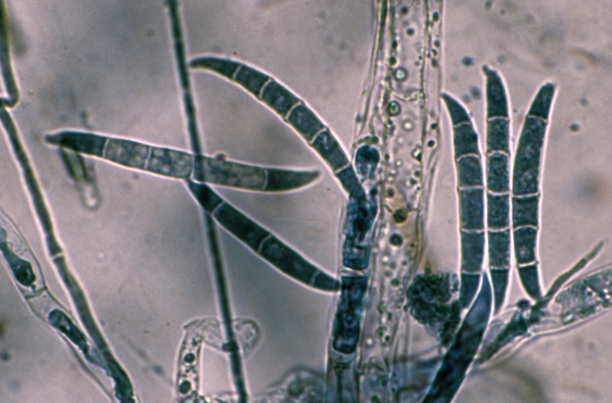
42
2- Mycotoxines :
La Sécurité Microbiologique Des Aliments- USTO- MB
Définition:
Le terme mycotoxine vient du grec « mycos » qui signifie champignon et du latin
« toxicom » qui signifie poison.
Les mycotoxines sont “des métabolites de champignons (comme les Aspergillus sp., Fusarium sp., Stachybotrys sp., Penicillium sp., etc) qui, quand ils sont ingérés, inhalés ou absorbés par la peau altèrent les capacités de réaction et provoquent des maladies ou la mort chez l’homme ou l’animal, y compris les oiseaux.”
Peuvent se développer au champ ou en cours de stockage
Module: Toxicologie et Sécurité Microbiologique des Aliments - Licence 3- Nutrition, Alimentation et Pathologie Faculté : SNV Département de Biotechnologie

Slide 45
43
2- Mycotoxines :
La Sécurité Microbiologique Des Aliments- USTO- MB
Découverte
Les scientifiques ont découvert les mycotoxines au début des années 60 au cours d'une épidémie touchant la dinde en Angleterre. Environ 100000 dindes nourries avec des aliments contenant des cacahuètes fortement contaminées par l' Aspergillus flavus sont mortes.
Module: Toxicologie et Sécurité Microbiologique des Aliments - Licence 3- Nutrition, Alimentation et Pathologie Faculté : SNV Département de Biotechnologie

Slide 46
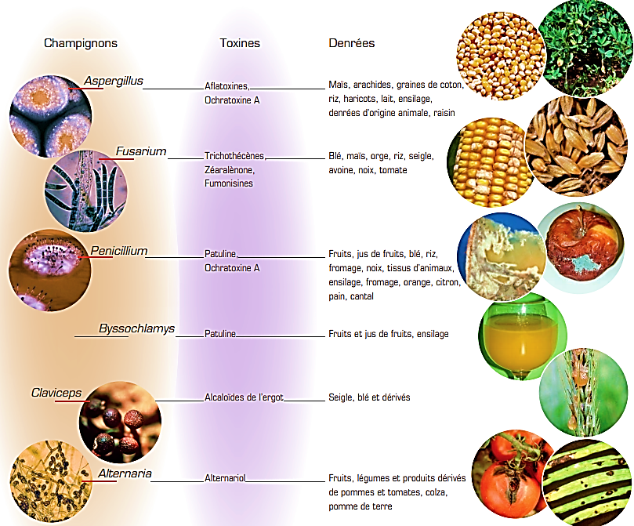
44
2- Mycotoxines :
La Sécurité Microbiologique Des Aliments- USTO- MB
25 % des denrées destinées à l’homme ou à l’animal sont contaminées
Module: Toxicologie et Sécurité Microbiologique des Aliments - Licence 3- Nutrition, Alimentation et Pathologie Faculté : SNV Département de Biotechnologie

Slide 47
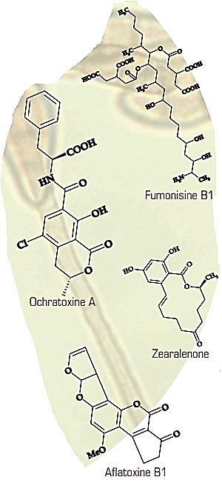
45
2- Mycotoxines :
La Sécurité Microbiologique Des Aliments- USTO- MB
6 mycotoxines sont réglementées
Une trentaine ont des effets toxiques avérés
Plus de 300 métabolites secondaires ont été décrits
Module: Toxicologie et Sécurité Microbiologique des Aliments - Licence 3- Nutrition, Alimentation et Pathologie Faculté : SNV Département de Biotechnologie

Slide 48
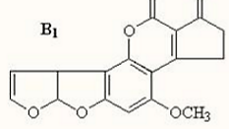
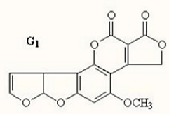
2- Mycotoxines :
La Sécurité Microbiologique Des Aliments- USTO- MB
46
Types des mycotoxines:
En sécurité alimentaire, il y a six familles de mycotoxines qui, si elles sont présentes dans l'alimentation à des doses suffisantes, peuvent faire courir des risques aux consommateurs.
Ce sont :
les Aflatoxines (AFB); ex:
les ochratoxines (O)
les fumonisines (FB)
les trichothécènes
la patuline
la zéaralénone ( ZEA)
Module: Toxicologie et Sécurité Microbiologique des Aliments - Licence 3- Nutrition, Alimentation et Pathologie Faculté : SNV Département de Biotechnologie

Slide 49
47
2- Mycotoxines :
La Sécurité Microbiologique Des Aliments- USTO- MB
Les Facteurs Influençant La Présence Des Mycotoxines:
Module: Toxicologie et Sécurité Microbiologique des Aliments - Licence 3- Nutrition, Alimentation et Pathologie Faculté : SNV Département de Biotechnologie

Slide 50
48
2- Mycotoxines :
La Sécurité Microbiologique Des Aliments- USTO- MB
Les effets des mycotoxines sur la santé:
Hépatotoxique
Neurotoxique
Mutagène
Tératoqène
Cancérigènes
Immunosupprésseur
Module: Toxicologie et Sécurité Microbiologique des Aliments - Licence 3- Nutrition, Alimentation et Pathologie Faculté : SNV Département de Biotechnologie

Slide 51
La Sécurité Microbiologique Des Aliments- USTO- MB
Fin

